Slide 1
Меры дисциплинарной ответственности за невыполнение требований законодательства о противодействии коррупции
(для руководителей муниципальных учреждений городского округа Ревда)

Slide 2

Дисциплинарная ответственность – вид юридической ответственности
Цель – обеспечение дисциплины в рамках служебного подчинения

Slide 3
ЮРИДИЧЕСКАЯ ОТВЕТСТВЕННОСТЬ: ПОНЯТИЕ И ВИДЫ
Ответственность - обязанность отвечать за последствия предпринимаемых действий; возможность понести наказание за плохие результаты какой-либо деятельности (Большой толковый словарь русского языка под ред. С. А. Кузнецов., СПб.: Норинт, 1998.).
Особенности:
1. опирается на государственное принуждение (это конкретная форма реализации санкций правовых норм);
2. наступает за совершение правонарушения и связана с общественным осуждением;
3. выражается в определенных отрицательных последствиях для правонарушителя (лишения личного, организационного либо имущественного характера);
4. воплощается в процессуальной форме.
Цель юридической ответственности - охрана правопорядка, восстановление во всех возможных случаях нарушенных прав, пресечение и предупреждение правонарушений, исправление лиц, нарушивших нормы права.

Slide 4
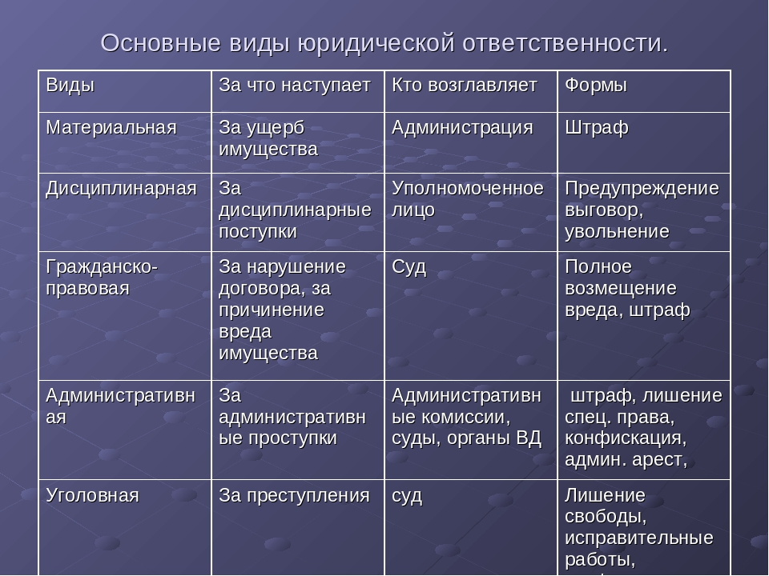

Slide 5
К коррупционным преступлениям без каких-либо условий должны быть отнесены:
1) нарушение порядка финансирования избирательной кампании кандидата, избирательного объединения, избирательного блока, деятельности инициативной группы по проведению референдума, иной группы участников референдума;
2) подкуп участников и организаторов профессиональных спортивных соревнований и зрелищных коммерческих конкурсов;
3) получение взятки;
4) дача взятки;
5) коммерческий подкуп;
6) посредничество во взяточничестве;
7) злоупотребление полномочиями;
8) незаконное предпринимательство;
9) контрабанда (совершенная должностным лицом с использованием своего служебного положения).

Slide 6
К коррупционным преступлениям при наличии определенных условий
могут быть отнесены:
1) легализация доходов, полученных противозаконным путем;
2) создание организованной группы или преступного сообщества либо участие в преступном сообществе;
3) вмешательство в разрешение судебных дел и в производство предварительного расследования;
4) регистрация незаконных сделок с землей;
5) превышение служебных полномочий;
6) злоупотребление правомочиями аудиторами, третейскими судьями, нотариусом или адвокатом;
7) нецелевое расходование бюджетных средств;
8) служебный подлог;
9) мошенничество;
10) присвоение или растрата;
11) воспрепятствование законной предпринимательской или иной деятельности;
12) принуждение к совершению сделки или к отказу от ее совершения.

Slide 7
Любой дисциплинарный проступок состоит из четырех элементов:
- субъект (лицо, совершившее проступок);
- объект (что было нарушено);
- объективная сторона (противоправность поведения);
- субъективная сторона (вина).

Slide 8



ВИДЫ ДИСЦИПЛИНАРНЫХ ВЗЫСКАНИЙ
2. Выговор
3. увольнение

Slide 9
Увольнение:
1) неоднократного неисполнения работником без уважительных причин трудовых обязанностей, если он имеет дисциплинарное взыскание;
2) однократного грубого нарушения работником трудовых обязанностей;
3) принятия необоснованного решения руководителем организации (филиала, представительства), его заместителями и главным бухгалтером, повлекшего за собой нарушение сохранности имущества, неправомерное его использование или иной ущерб имуществу организации;
4) однократного грубого нарушения руководителем организации (филиала, представительства), его заместителями своих трудовых обязанностей;
5) повторное в течение одного года грубое нарушение устава организации, осуществляющей образовательную деятельность;
6) совершения виновных действий работником, непосредственно обслуживающим денежные или товарные ценности, если эти действия дают основание для утраты доверия к нему со стороны работодателя;
7) совершения работником, выполняющим воспитательные функции, аморального проступка, несовместимого с продолжением данной работы.

Slide 10
Увольнение:
непринятия работником мер по предотвращению или урегулированию конфликта интересов, стороной которого он является;
непредставления или представления неполных или недостоверных сведений о своих доходах, расходах, об имуществе и обязательствах имущественного характера либо непредставления или представления заведомо неполных или недостоверных сведений о доходах, расходах, об имуществе и обязательствах имущественного характера своих супруга (супруги) и несовершеннолетних детей;
открытия (наличия) счетов (вкладов), хранения наличных денежных средств и ценностей в иностранных банках, расположенных за пределами территории Российской Федерации, владения и (или) пользования иностранными финансовыми инструментами работником, его супругом (супругой) и несовершеннолетними детьми (в определенных случаях).

Slide 11
Обнаружение дисциплинарного проступка и его расследование.
Документальная фиксация проступка (действие или бездействие), который является нарушением трудовых обязанностей или дисциплины и за который планируется применить взыскание.
На практике обычно оформляется следующими документами:
- докладной запиской (например, при невыполнении работником поставленной задачи или при использовании ресурсов работодателя (Интернета, копировального аппарата и т.п.) в личных целях);
- актом (например, при отсутствии на рабочем месте или при отказе от прохождения медицинского обследования);
- решением комиссии (по результатам расследования факта нанесения ущерба работодателю или факта разглашения конфиденциальной информации).

Slide 12
СРОКИ ИСЧИСЛЕНИЯ дисциплинарного взыскания (за исключением «антикоррупционных» взысканий)
1. Дисциплинарное взыскание применяется непосредственно после обнаружения дисциплинарного проступка, но не позднее одного месяца со дня его обнаружения.
2. Дисциплинарное взыскание не может быть применено позднее шести месяцев со дня совершения дисциплинарного проступка.

Slide 13
СРОКИ ИСЧИСЛЕНИЯ
«антикоррупционных» взысканий
1. Дисциплинарного взыскания за несоблюдение ограничений и запретов, неисполнение обязанностей, установленных законодательством РФ о противодействии коррупции применяется непосредственно после обнаружения дисциплинарного проступка, но не позднее одного месяца со дня его обнаружения
2. Дисциплинарное взыскание не может быть применено позднее трех лет со дня совершения дисциплинарного проступка.

Slide 14
Что такое конфликт интересов ?
Конфликт интересов - ситуация, при которой личная заинтересованность (прямая или косвенная) лица, замещающего должность, замещение которой предусматривает обязанность принимать меры по предотвращению и урегулированию конфликта интересов, влияет или может повлиять на надлежащее, объективное и беспристрастное исполнение им должностных (служебных) обязанностей (осуществление полномочий).

Slide 15
Что нужно знать о конфликте интересов ?
Уведомить о возникшем конфликте интересов или о возможности его возникновения, как только ему станет об этом известно
Работодатель, если ему стало известно о возникновении у работника личной заинтересованности, которая приводит или может привести к конфликту интересов, обязан принять меры по предотвращению или урегулированию конфликта интересов.
Предотвращение или урегулирование конфликта интересов может состоять в изменении должностного или служебного положения работника, вплоть до его отстранения от исполнения должностных (служебных) обязанностей и (или) в отказе его от выгоды, явившейся причиной возникновения конфликта интересов

Slide 16
Прекращение дисциплинарного дела в связи с окончанием срока действия дисциплинарного взыскания или досрочным его снятием.
Если в течение года со дня применения дисциплинарного взыскания работник не будет подвергнут новому дисциплинарному взысканию, то он считается не имеющим дисциплинарного взыскания.
Работодатель до истечения года со дня применения дисциплинарного взыскания имеет право снять его с работника по собственной инициативе, просьбе самого работника, ходатайству его непосредственного руководителя или представительного органа работников.

